Slide 1
Application Clients-Comptes
Groupe : Melissa Voirol, Boris Klett, Silvio Gutierrez & Schneider Julien
GES-DP121203-Installation Android Dev 2015 CFR-dernière mise à jour : 23.02.2015
1

Slide 2
Sommaire
Présentation du projet
Présentation de l’application
Structure du code
Maquettes IHM
Principe de gamification
Démonstration
Conclusion
Questions ?

Slide 3
Présentation du projet
Cours : 635-1.1 Technologies Actuelles
Groupe :
Melissa Voirol
Boris Klett
Silvio Gutierrez
Julien Schneider
Travail à réaliser
Se baser sur une application Clients-Comptes existantes
Ajouter la gestion des transactions bancaires
Création d’une interface graphique simple et ergonomique

Slide 4
Présentation de l’application
But de l’application :
Gestion des clients
Gestion des comptes
Gestion des transactions bancaires
Application Java Web
GlassFish Server 4
Connexion à la base de données ens2
ojdbc6.jar

Slide 5
Structure du Code
Séparation MVC
Modèle
Vue
Contrôleur

Slide 6
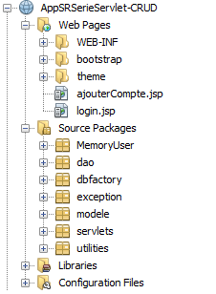
Structure du code
Structure du projet Java

Slide 7
Maquettes IHM
Maquettes réalisées avec Balsamiq
Application locale
Exports
PNG
PDF

Slide 8
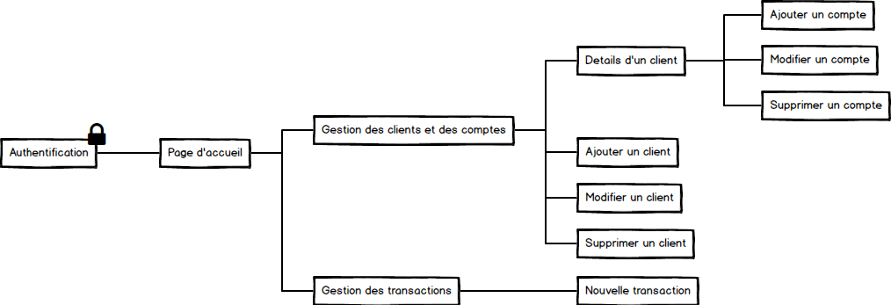
Maquettes IHM
Plan du site :

Slide 9
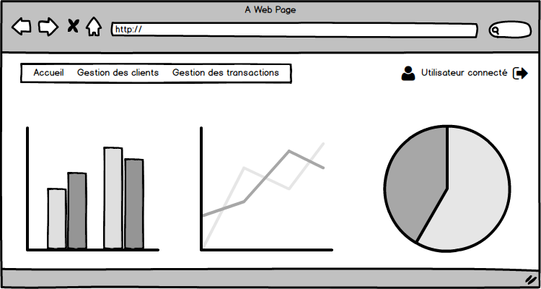
Maquettes IHM
Page d’accueil:

Slide 10
Principe de gamification

Slide 11

Démonstration

Slide 12
Conclusion
Points intéressants du projet
Collaboration avec GIT
Création IHM
Points à améliorer
La recherche dans les tableaux
Temps de chargement

Slide 13

Questions ?
Avez-vous des questions ?

